Slide 1
Control y Sistemas — FING UNCuyo
Trabajo Práctico 5
Ejercicio 4
Filtrado por Ventanas en MATLAB
Filtro: Pasa-banda, ventana Kaiser (β = 7.5)
Banda: 300 Hz – 3 400 Hz (canal telefónico)
Orden: N = 100 | Fs = 44 100 Hz
Señal: Tchaikovsky.mat (canal 1)

Slide 2
Consigna — Ejercicio 4
a)
Diseñar filtro pasa-banda con filterDesigner: fc1 = 300 Hz, fc2 = 3400 Hz, ventana Kaiser β = 7.5, orden 10, Fs = 44100 Hz.
b)
Aumentar el orden a 100. ¿Se modifica la respuesta en frecuencia?
c)
Exportar como función MATLAB: File > Generate MATLAB Code > Filter Design Function.
d)
Usar Tchaikovsky.mat como señal de entrada.
e)
Aplicar el filtro diseñado en b) a la señal.
f)
Graficar espectros de la señal original y filtrada con my_dft().
g)
Examinar ambas gráficas: ¿qué diferencia se observa?
h)
Usar sound(signal_n, Fs) para reproducir la señal sin filtrar y la filtrada.

Slide 3
Puntos a–c: Diseño del Filtro
Especificaciones del Filtro
filtro_pto4.m (generado por filterDesigner)
Tipo:
Pasa-banda (bandpass)
function Hd = filtro_pto4
Fs = 44100; % Frec. muestreo
N = 100; % Orden
Fc1 = 300; % Corte inferior
Fc2 = 3400; % Corte superior
Beta = 7.5; % Parámetro Kaiser
win = kaiser(N+1, Beta);
b = fir1(N, [Fc1 Fc2]/(Fs/2),
'bandpass', win,
'scale');
Hd = dfilt.dffir(b);
Ventana:
Kaiser (β = 7.5)
Orden inicial:
N = 10
Orden final:
N = 100 ← usado
fc₁:
300 Hz
fc₂:
3 400 Hz
Fs:
44 100 Hz

Slide 4
Puntos a–c: Diseño del Filtro
filtro_pto4.m (generado por filterDesigner)
% Comparación N=10, N=100 y N=1000
Hd10 = Copy_of_filtro_pto4; % crear el filtro
hd1000 = Copy_2_of_filtro_pto4;
b10 = Hd10.Numerator;
b100 = Hd.Numerator;
b1000 = hd1000.Numerator;
[H10, f] = freqz(b10, 1, 1024, 44100);
[H100, ~] = freqz(b100, 1, 1024, 44100);
[H1000, ~] = freqz(b1000, 1, 1024, 44100);
figure;
plot(f, 20*log10(abs(H10)), 'r'); hold on;
plot(f, 20*log10(abs(H100)), 'b');
plot(f, 20*log10(abs(H1000)), 'g');
legend('N=10', 'N=100', 'N=1000');
grid on;
xlabel('Frecuencia [Hz]');
ylabel('Magnitud [dB]');
title('Respuesta en frecuencia: N=10 vs N=100 vs N=1000');

Slide 5
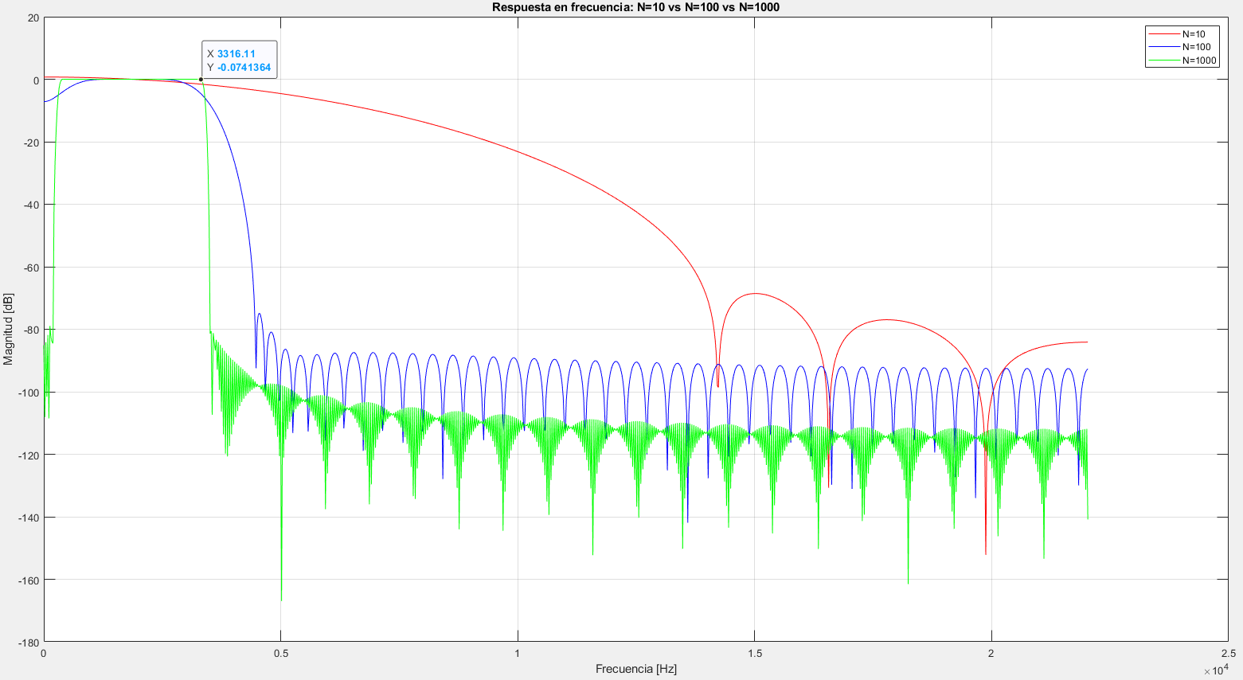
Punto b): Respuesta en Frecuencia — N = 10 vs N = 100
Aumentar el orden genera una banda de transición más estrecha y mayor atenuación en la banda suprimida, aunque con un mayor ripple en la misma.

Slide 6
Puntos d–f: Aplicación del Filtro y Gráficas
Tp5_ej4.m
d)
Cargar Tchaikovsky.mat y seleccionar canal 1.
clc; clear; close all;
load('Tchaikovsky.mat');
fs = Fs;
x = signal(:,1); % canal 1
% d) Crear el filtro
Hd = filtro_pto4;
% e) Aplicar el filtro
b = Hd.Numerator;
x_filtered = filter(b, 1, x);
% f) Graficar espectros
[f_orig, mag_orig] = my_dft(x, fs);
[f_filt, mag_filt] = my_dft(x_filtered, fs);
figure;
plot(f_orig, mag_orig, 'b'); hold on;
plot(f_filt, mag_filt, 'r');
grid on;
legend('Original','Filtrada');
xlabel('Frecuencia [Hz]');
ylabel('Magnitud');
title('Espectros');
xlim([0 4000]);
% h) Reproducir audio
sound(x, fs)
sound(x_filtered, fs)
e)
Aplicar filtro con filter(Hd, x). El objeto dfilt es compatible con filter().
f)
Calcular y graficar los espectros con my_dft().
h)
Reproducir señal original y filtrada con sound().

Slide 7
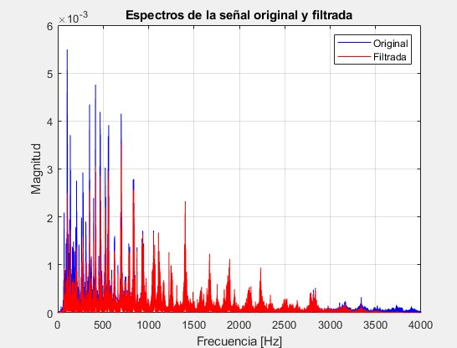
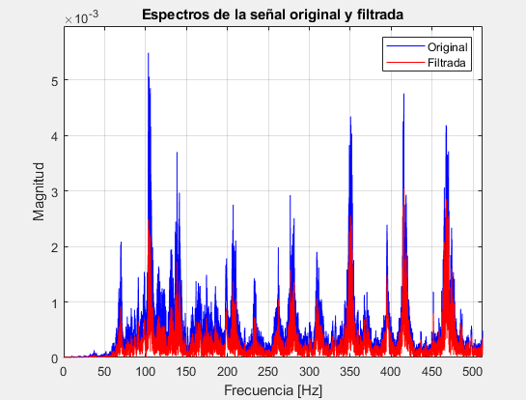
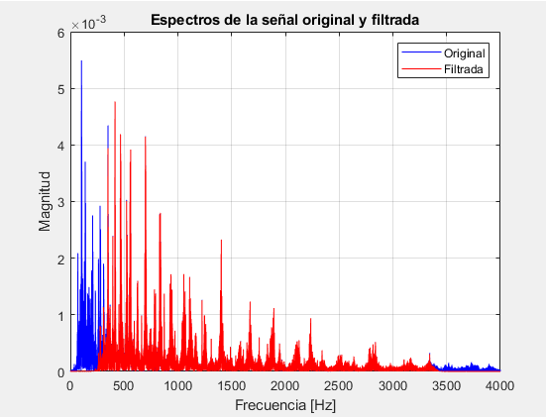
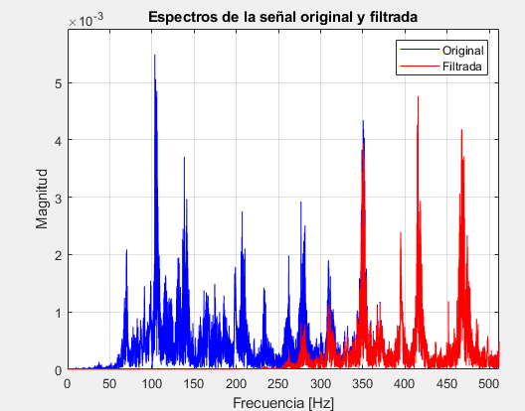
Punto g): Espectros — Señal Original vs. Filtrada
Observaciones
Señal original (azul): contiene componentes en todo el rango 0–4 kHz.
Señal filtrada (roja): componentes por debajo de 300 Hz eliminadas.
El filtro preserva la banda 300–3400 Hz con mínima distorsión.
Las componentes por encima de 3.4 kHz están muy atenuadas.
La ventana Kaiser (β=7.5) logra alta atenuación con baja ondulación.

